Slide 1
WebService概述

Slide 2
WebService到底是什么
一言以蔽之：
WebService是一种跨编程语言和跨操作系统平台的远程调用技术。

Slide 3

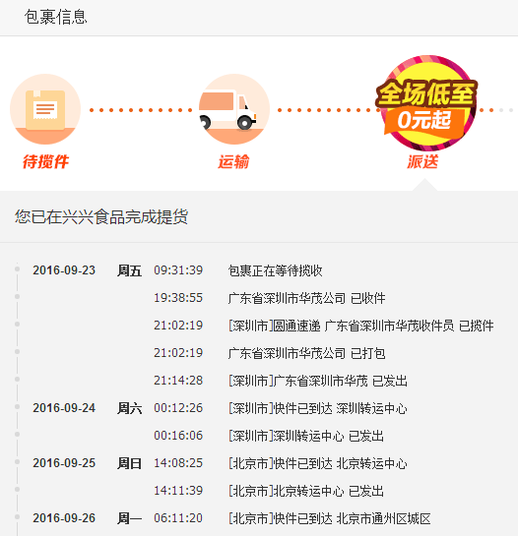
使用场景

Slide 4
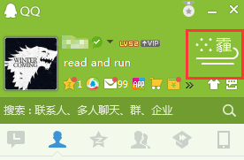
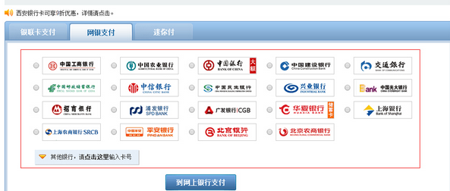
使用场景

Slide 5
当你购买一个商品的时候
面向服务架构SOA
买买买！
订单管理
商品服务
物流服务
财务服务
客户服务
发布
发布
发布
发布
发布
WebService
订单系统
商品进销存
第三方物流物流系统
账管系统
客户关系管理系

Slide 6
WebService干什么用的
不同系统、不同平台、不同语言之间的通信访问和远程调用
应用程序的集成，不同业务的整合

Slide 7
WebService官方定义
Web服务是一种服务导向架构的技术，通过标准的Web协议提供服务，目的是保证不同平台的应用服务可以互操作。
表面上看WebService就是一个应用程序，它向外界暴露出一个能够通过Web进行调用的方法API，能用编程的方法通过Web调用来实现某个功能的应用程序。
深层次上看WebService是一种新的Web应用程序分支，它们是自包含、自描述模块化的应用，可以在网络中被描述、发布、查找以及通过Web来调用。

Slide 8
WebService的两种类型
一种是以SOAP协议风格的Webservice
一种是Restful风格的Webservice

Slide 9
WebService结构(SOAP风格)
UDDI
注册表
WSDL
服务描述语言
指向服务
查询服务
描述服务
查询服务
Web Service
客户端
Java、.Net、php
soap消息
Web Service
服务端
Java、.Net、php
通过http交换xml

Slide 10
WebService核心组件
XML和HTTP
SOAP： 简单对象访问协议
WSDL： WebService描述语言
UDDI：统一描述、发现和集成协议

Slide 11
WebService主流框架

Slide 12
WebService主流框架简介
AXIS
AXIS
AXIS2
xfire
cxf
WebService

Slide 13
AXIS
AXIS（Apache eXtensible Interaction System）阿帕奇可扩展交互系统
AXIS是一款开源的WebService运行引擎，本质上就是一个SOAP引擎，提供创建服务器端、客户端和网关SOAP操作的基本框架。
AXIS分为1.x系列和2系列，两个系列体系结构和使用上有较大的区别，相对而言，Axis1.x更加稳定，文档也比较齐全。
官网：http://axis.apache.org/

Slide 14
XFire
XFire 是下一代的java SOAP 框架。XFire 提供了非常方便的API，使用这些API 可以
开发面向服务(SOA)的程序。它支持各种标准，性能优良（基于低内存的STAX 模型）。
官网：http://xfire.codehaus.org/

Slide 15
CXF
Apache CXF = Celtix + XFire
Apache CXF 的前身叫 Apache CeltiXfire，现在已经正式更名为 Apache CXF 了，以下简称为 CXF。CXF 继承了 Celtix 和 XFire 两大开源项目的精华，提供了对 JAX-WS 全面的支持，并且提供了多种 Binding 、DataBinding、Transport 以及各种 Format 的支持，并且可以根据实际项目的需要，采用代码优先（Code First）或者 WSDL 优先（WSDL First）来轻松地实现 Web Services 的发布和使用。Apache CXF已经是一个正式的Apache顶级项目。
官网：http://cxf.apache.org/

Slide 16
CXF
Apache CXF = Celtix + XFire
Apache CXF 的前身叫 Apache CeltiXfire，现在已经正式更名为 Apache CXF 了，以下简称为 CXF。CXF 继承了 Celtix 和 XFire 两大开源项目的精华，提供了对 JAX-WS 全面的支持，并且提供了多种 Binding 、DataBinding、Transport 以及各种 Format 的支持，并且可以根据实际项目的需要，采用代码优先（Code First）或者 WSDL 优先（WSDL First）来轻松地实现 Web Services 的发布和使用。Apache CXF已经是一个正式的Apache顶级项目。
官网：http://cxf.apache.org/

Slide 17
CXF的HelloWorld

Slide 18
一个webservice如何搭建
客户端
服务端
3、发布服务
4、客户端
1、接口
2、实现类

Slide 19
HelloWorld
建工程添Jar包
建HelloWorld服务接口(@WebService注解添加)
建HelloWorldImpl服务实现类
建MainServer服务启动类(JaxWsServerFactoryBean)
测试访问有两方法：
1)通过图形化工具直接测试调用
2)建ClientTest调用对外暴露的服务，编码测试(JaxWsProxyFactoryBean)

Slide 20
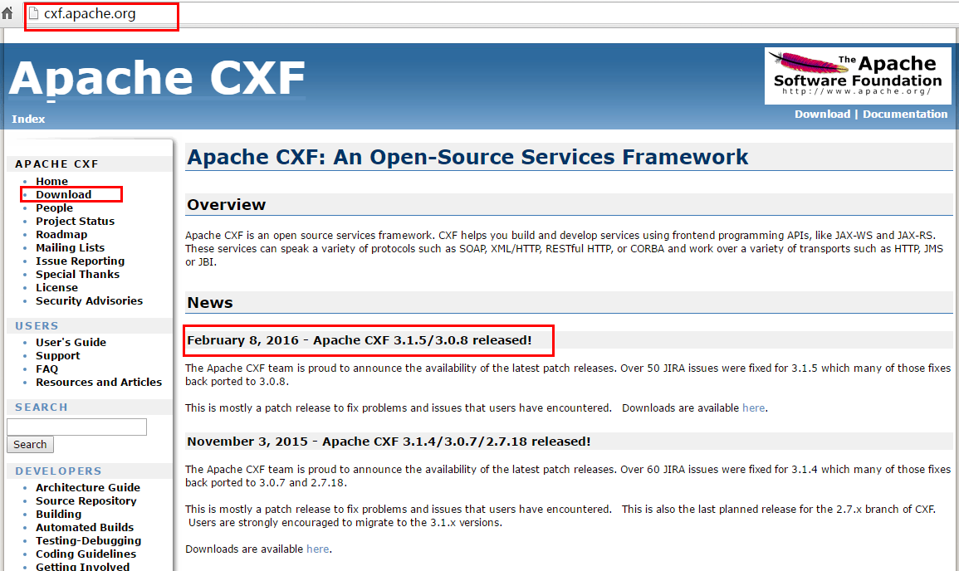
CXF官网

Slide 21
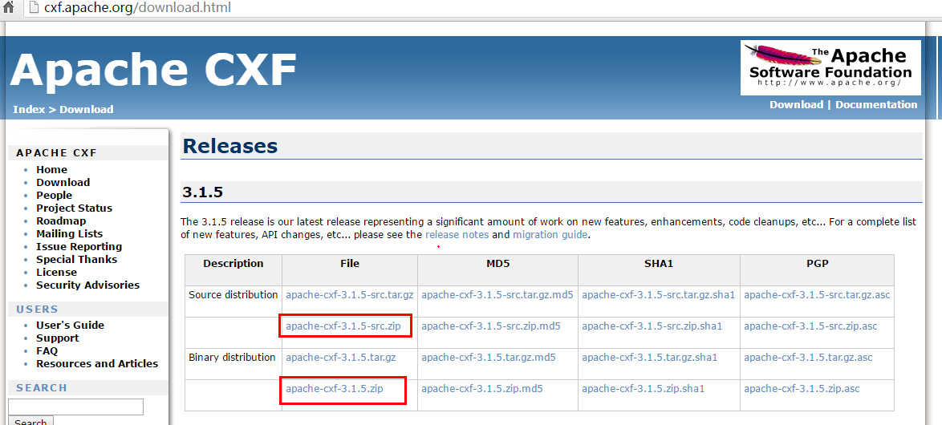
下载

Slide 22
HelloWorld-1
建HelloWorld服务接口(@WebService注解添加)
import javax.jws.WebService;
@WebService
public interface HelloWorld {
public String sayhello(String name,int age);
}

Slide 23
HelloWorld-2
建HelloWorldImpl服务实现类
public class HelloWorldImpl implements HelloWorld {
@Override
public String sayhello(String name,int age) {
return "Hello, "+name+"("+age+" years old)";
}
}

Slide 24
HelloWorld-3
建MainServer服务启动类
import org.apache.cxf.endpoint.Server;
import org.apache.cxf.jaxws.JaxWsServerFactoryBean;
public class MainServer {
public static void main(String[] args) {
JaxWsServerFactoryBean jaxWsServerFactoryBean=new JaxWsServerFactoryBean();
jaxWsServerFactoryBean.setAddress("http://localhost:9999/Cxf_test");
jaxWsServerFactoryBean.setServiceClass(HelloWorldImpl.class);
Server server = jaxWsServerFactoryBean.create();
server.start();
}
}

Slide 25
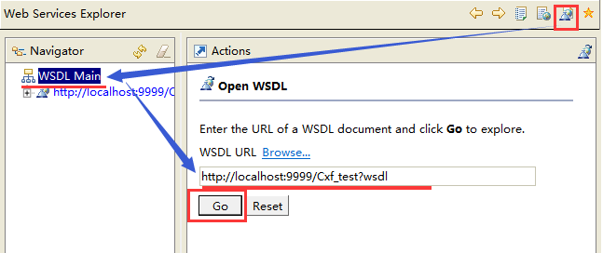
HelloWorld-4
图形化测试工具：
Eclipse的菜单中Run →launch the Web Services Explore

Slide 26
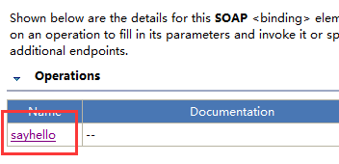
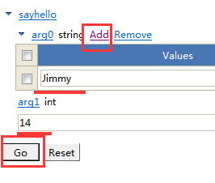
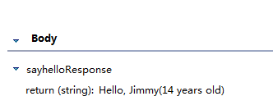
图形化测试工具：
输入参数，返回结果

Slide 27
用客户端代码调用服务：
对比request body 和 response body
package com.atguigu.cxf.test;
import org.apache.cxf.jaxws.JaxWsProxyFactoryBean;
import org.springframework.remoting.jaxws.JaxWsPortProxyFactoryBean;
public class MainClient {
public static void main(String[] args) {
JaxWsProxyFactoryBean jaxWsProxyFactoryBean=new JaxWsProxyFactoryBean();
jaxWsProxyFactoryBean.setAddress("http://localhost:9999/Cxf_test");
jaxWsProxyFactoryBean.setServiceClass(HelloWorld.class);
HelloWorld helloWorld =(HelloWorld) jaxWsProxyFactoryBean.create();
String hello=helloWorld.sayhello("John",19);
System.out.println(hello);
}

Slide 28
Soap协议+TCP/IPMoniter监控

Slide 29
SOAP协议是什么？
简单对象访问协议（Simple Object Access Protocol，SOAP）是一种轻量的、简单的、基于XML的协议，它被设计成在WEB上交换结构化的和固化的信息。
SOAP 是基于 XML 的简易协议，可使应用程序在 HTTP 之上进行信息交换。

Slide 30
SOAP协议什么样？
一条 SOAP 消息就是一个普通的 XML 文档，包含下列元素：
Envelope 元素，必有，可把此 XML 文档标识为一条 SOAP 消息
Header 元素，可选，包含头部信息
Body 元素，必有，包含所有的调用和响应信息
Fault 元素，可选，提供有关在处理此消息所发生错误的信息

Slide 31
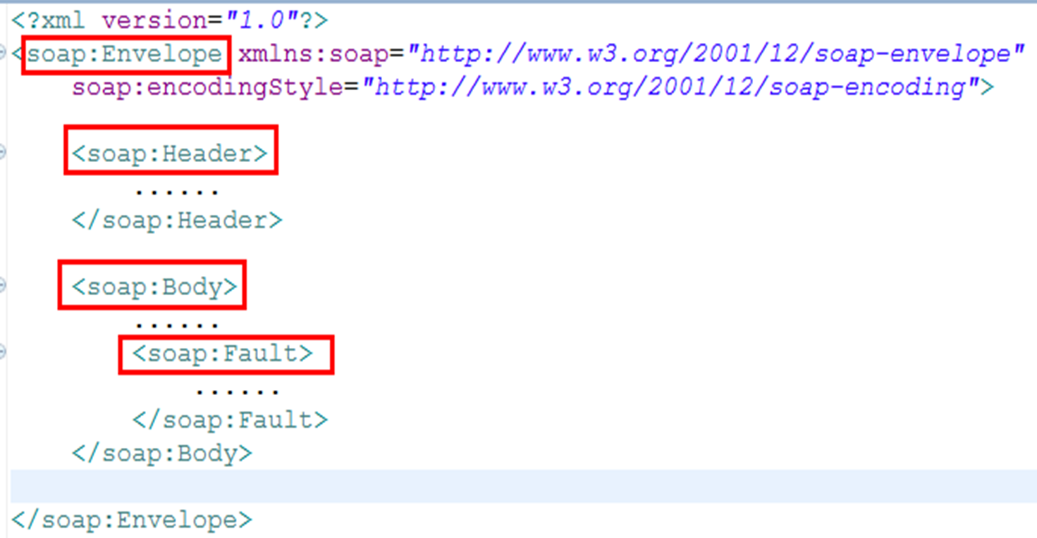
SOAP协议什么样？

Slide 32
SOAP消息的调试抓取
利用TCP/IP Monitor 截取SOAP消息
Server port:9999
client
monitor
8888
抓取SOAP消息

Slide 33
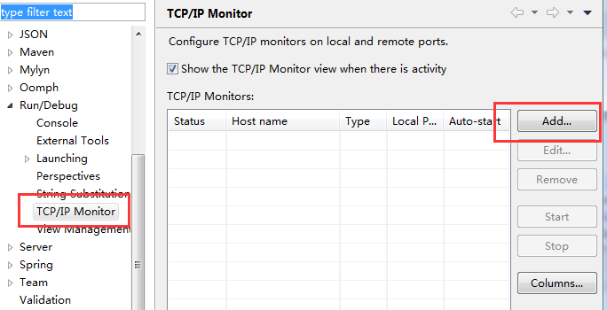
SOAP消息的调试抓取
利用TCP/IP Monitor 截取SOAP消息

Slide 34
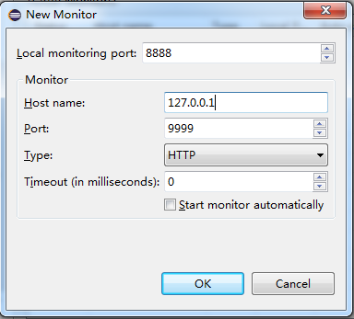
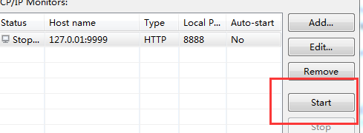
设置监控器TCP/IP Monitor
Local monitoring port:8888 | 自定义的监控端口8888
Host Name | 被监控的主机
Port | 9999 CXF的服务端口
Type | 协议类型
TimeOut | 超时设置

Slide 35
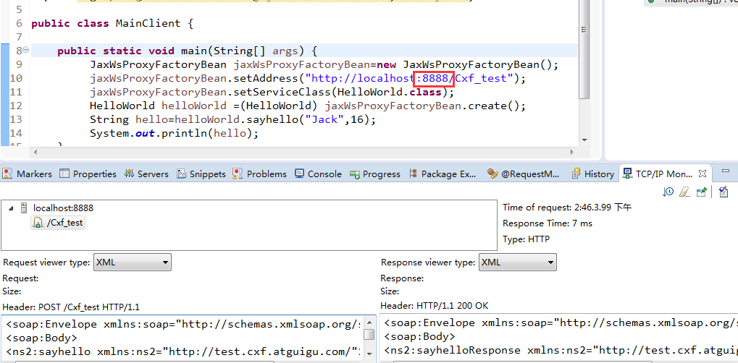
SOAP消息的调试抓取
在Eclipse→ Windows→ show View→TCP/IP Monitor , 打开监控窗口，执行之前编写的MainClient类，可以在窗口中查看SOAP消息信息。

Slide 36
SOAP消息的调试抓取
request
<soapenv:Envelope
xmlns:soapenv="http://schemas.xmlsoap.org/soap/envelope/"
xmlns:q0="http://test.cxf.atguigu.com/"
xmlns:xsd="http://www.w3.org/2001/XMLSchema"
xmlns:xsi="http://www.w3.org/2001/XMLSchema-instance">
<soapenv:Body>
<q0:sayhello>
<arg0>Jack</arg0>
<arg1>16</arg1>
</q0:sayhello>
</soapenv:Body>
</soapenv:Envelope>
response
<soap:Envelope xmlns:soap="http://schemas.xmlsoap.org/soap/envelope/">
<soap:Body>
<ns2:sayhelloResponse xmlns:ns2="http://test.cxf.atguigu.com/">
<return>Hello, Jack(16 years old)</return>
</ns2:sayhelloResponse>
</soap:Body>
</soap:Envelope>

Slide 37
WSDL文件解析

Slide 38
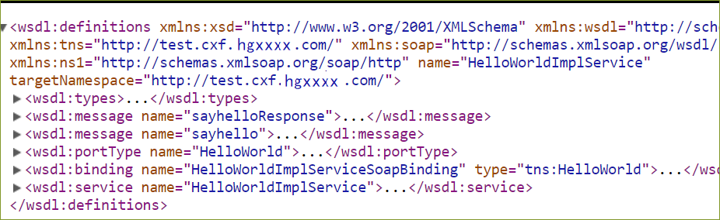
WSDL报文总体概述
参数和值的定义
数据类型的定义
webservice使用的通讯协议
设置soap消息的样式
webservice的地址

Slide 39
WSDL报文总体概述
<definitions>
<types>
定义 web service 使用的数据类型
</types>
<message>
每个消息均由一个或多个部件组成。可以把它当做java中一个函数调用的参数。
</message>
<portType>
它类似Java中的一个函数库（或一个模块、或一个类）
</portType>
<binding>
为每个端口定义消息格式和协议细节。 </binding>
</definitions>

Slide 40
WSDL报文之wsdl:definitions
<wsdl:definitions
xmlns:xsd="http://www.w3.org/2001/XMLSchema"
xmlns:wsdl="http://schemas.xmlsoap.org/wsdl/"
xmlns:tns="http://service.hgx.com/"
xmlns:soap="http://schemas.xmlsoap.org/wsdl/soap/"
xmlns:ns1="http://schemas.xmlsoap.org/soap/http"
name="HelloWorldImplService"
targetNamespace="http://service.hgx.com/">
</wsdl:definitions>
xmlns:tns | 相当于Java里面的import， 包名反转。
name | 我们java程序中服务接口的实现类，SEI定义是:服务接口类+Service后缀，Service自动追加。
targetNamespace | 命名空间： 相当于Java里面的package它刚好是和我们Java定义中的包名相反。
其它 | 不变化，不关心

Slide 41
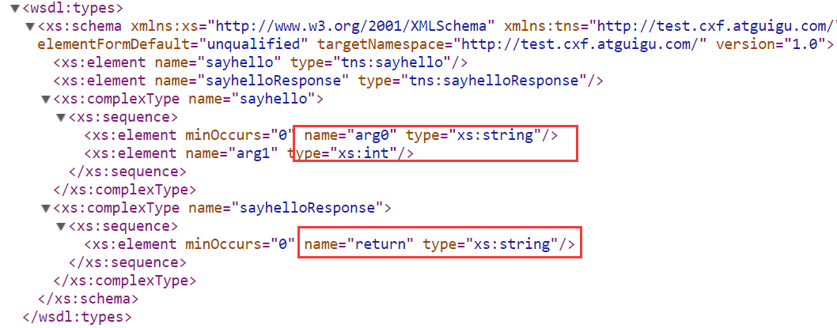
WSDL报文之wsdl:types
我们java定义的服务接口中某方法的输入参数和返回值。

Slide 42
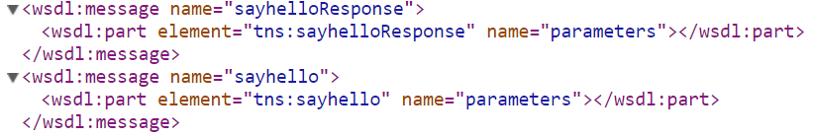
WSDL报文之wsdl:message
通信消息的数据结构的抽象类型化定义。使用Types所定义的类型来定义整个消息的数据结构。
WebService中每个方法包含两部分：
一个是方法的输入参数；另一个是方法的输出参数。
其实质都是基于SOAP协议将其封装为消息，所以每一个方法对应有两个消息，一个输入一个输出回应。简单而言，就是方法和Message的关系是N:2N的关系。一对二。
Message中的具体内容是part,结合前面可知，message中的part内容请到前面定义过的types中去看，它会引用之前的type相关内容

Slide 43
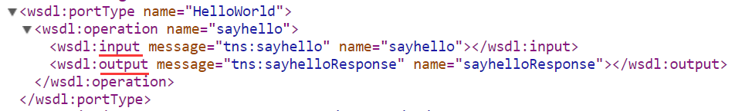
WSDL报文之wsdl:portType
portType = 接口 operation = 接口中定义的方法

Slide 44
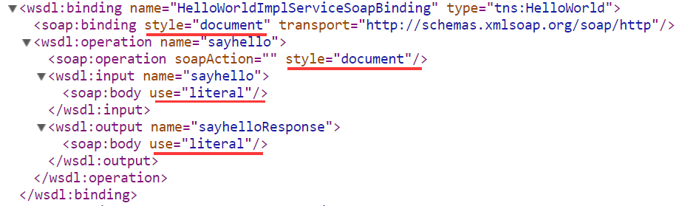
WSDL报文之wsdl:binding
特定端口类型的具体协议和数据格式规范的绑定

Slide 45
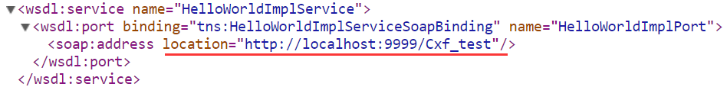
WSDL报文之wsdl:service
负责将网络通信地址赋给一个具体的绑定

Slide 46
JAX-WS工具

Slide 47
是什么?
JAX-WS = Java API For XML Web Service
JAX-WS规范是一组XML web services的JAVA API，它运行时实现会将这些API的调用转换成为对应的SOAP消息，是Sun公司提出的一套关于WebService的开发标准。

Slide 48
能干嘛?
服务端开发完成后客户端如何编码调用？全手写麻烦否？

Slide 49

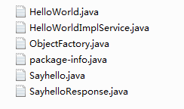
怎么用
D:\.....\apache-cxf-3.1.5\bin目录下运行wsdl2java命令，通过wsdl生成java代码
命令完成后
在bin目录下会生成一个文件包，里面内容结果如下：
是些什么？
我们用哪几个？

Slide 50
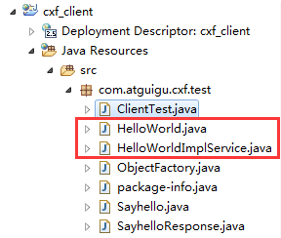
怎么用2
代码导入工程中，保留HelloWorld(接口类)和HelloWorldImplService(实现类)
创建ClientTest测试类，代码如下：
public static void main(String[] args) {
HelloWorld helloWorld = new HelloWorldImplService().getHelloWorldImplPort();
String hello= helloWorld.sayhello("John", 21);
System.out.println(hello);
}

Slide 51

怎么用3
会有一部分同学报告异常：
Caused by: java.lang.IllegalArgumentException:
prefix wsdp is not bound to a namespace
……
使用数据传输正常，但是每个几分钟会报一段奇怪错误。删除如下几个jar包

Slide 52

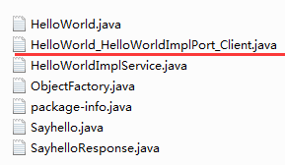
怎么用4
同时生成Client代码

Slide 53
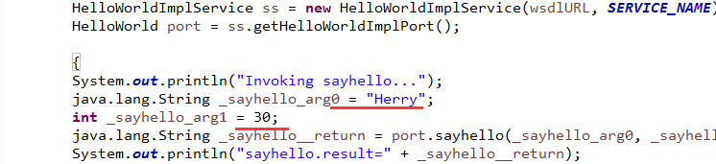
修改HelloWorld_HelloWorldImplPort_Client类的测试代码

Slide 54
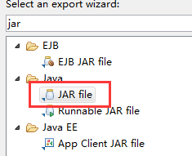
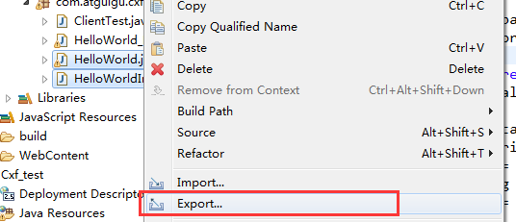
生成的接口和实现类可以打成JAR包

Slide 55
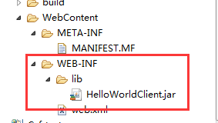
2、生成的接口和实现类可以打成JAR包
一路下一步，然后将生成好的jar包拖到lib目录下，实现将接口的封装。

Slide 56
案例：调用天气服务

Slide 57
1、寻找webservice服务获得wsdl
2、根据wsdl生成接口
3、编写接口程序
4、将接口文件打包

Slide 58
获得wsdl
http://www.webxml.com.cn/zh_cn/index.aspx

Slide 59
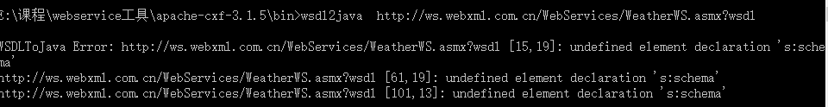
根据wsdl生成接口
在apache-cxf-3.1.5\bin目录下运行wsdl2java命令
wsdl2java http://ws.webxml.com.cn/WebServices/WeatherWS.asmx?wsdl

Slide 60
官方发布的webservice用的.Net生成wsdl与java稍有不兼容，所以不能直接用wsdl2java生成，必须把原wsdl的代码复制到本地的一个文本文件里比如e:\weather.wsdl，先编辑一下，去掉2行<s:element ref="s:schema" />
再次根据wsdl生成接口
在apache-cxf-3.1.5\bin目录下运行wsdl2java命令
wsdl2java e:\weather.wsdl

Slide 61
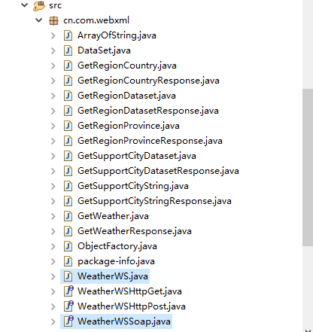
2、将生成的类包，拷贝到项目下

Slide 62
3、新增客户端类
WeatherWebServiceSoap weather_soap=
new WeatherWebService().getWeatherWebServiceSoap();
List<String> weather_infos
=weather_soap.getWeatherbyCityName("北京").getString() ;
for (String weather_info : weather_infos) {
System.out.println(weather_info);
}

Slide 63
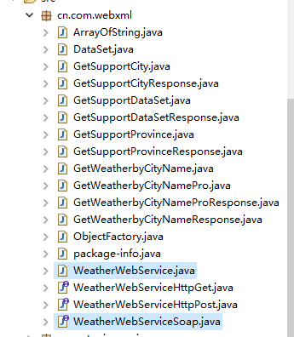
4、打包

Slide 64
Spring整合cxf

Slide 65
整合步骤：
1、建web工程
2、导入cxf的jar包
3、加入接口和实现类
4、修改web.xml
5、新建applicationContext.xml

Slide 66
增加接口：
@WebService
public interface HelloWorld {
@WebMethod
@WebResult(name = "sayHelloResult")
public String sayHello(@WebParam(name = "userName") String name, @WebParam(name = "userAge") int age);
}
增加实现类：
public class HelloWorldImpl implements HelloWorld {
@Override
@WebMethod
@WebResult(name = "sayHelloResult")
public String sayHello(@WebParam(name = "userName") String name, @WebParam(name = "userAge") int age) {
return "spring say hello to: " + name + "\t" + "age: " + age;
}
}

Slide 67
修改applicationContext.xml
<?xml version="1.0" encoding="UTF-8"?>
<beans xmlns="http://www.springframework.org/schema/beans"
xmlns:xsi="http://www.w3.org/2001/XMLSchema-instance"
xmlns:jaxws="http://cxf.apache.org/jaxws"
xsi:schemaLocation="http://cxf.apache.org/jaxws http://cxf.apache.org/schemas/jaxws.xsd
http://www.springframework.org/schema/beans http://www.springframework.org/schema/beans/spring-beans-4.1.xsd">
<import resource="classpath:META-INF/cxf/cxf.xml"/>
<jaxws:endpoint id="helloworld" implementor="com.atguigu.cxf.spring.HelloWorldImpl" address="/HelloWorld">
</jaxws:endpoint>
</beans>

Slide 68
修改web.xml
<context-param>
<param-name>contextConfigLocation</param-name>
<param-value>classpath:applicationContext.xml</param-value>
</context-param>
<listener>
<listener-class>
org.springframework.web.context.ContextLoaderListener
</listener-class>
</listener>
<servlet>
<servlet-name>cxf01</servlet-name>
<servlet-class>
org.apache.cxf.transport.servlet.CXFServlet
</servlet-class>
</servlet>
<servlet-mapping>
<servlet-name>cxf01</servlet-name>
<url-pattern>/services/*</url-pattern>
</servlet-mapping>

Slide 69
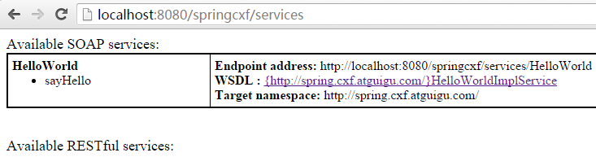

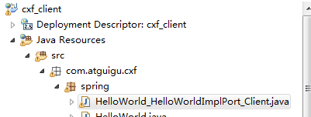
启动Tomcat后，用浏览器尝试访问
根据wsdl生成客户端接口
将生成的接口程序拷到客户端工程

Slide 70
Restful Web Services (JAX-RS)

Slide 71
是什么
JAX-RS = Java API For Restful Web Services
JAX-RS是JAVA EE6 引入的一个新规范。 是一个Java 编程语言的应用程序接口，支持按照表述性状态转移（REST）架构风格创建Web服务。
JAX-RS使用了Java标注来简化Web服务的客户端和服务端的开发和部署。
除了JAX-RS方式发布Restful风格的Webservice
SpringMVC也可以发布Restful风格的Webservice

Slide 72
JAX-RS提供了一些标注将一个资源类，一个POJO Java类，封装为Web资源。
包括：
@Path，标注资源类或者方法的相对路径
@GET，@PUT，@POST，@DELETE，标注方法是HTTP请求的类型。
@Produces，标注返回的MIME媒体类型
@Consumes，标注可接受请求的MIME媒体类型
@PathParam，@QueryParam，@HeaderParam，@CookieParam，@MatrixParam，@FormParam,分别标注方法的参数来自于HTTP请求的不同位置，例如：
@PathParam来自于URL的路径，
@QueryParam来自于URL的查询参数，
@HeaderParam来自于HTTP请求的头信息，
@CookieParam来自于HTTP请求的Cookie。
基于JAX-RS实现的框架有Jersey，RESTEasy等。
这两个框架创建的应用可以很方便地部署到Servlet 容器中

Slide 73
怎么用
步骤：
1 建工程添jar包(Cxf的jar包)
2 建Customer.java的entity并添加注解@XmlRootElement
3 建CustomerService接口并添加Restful风格相关的注释
4 编写CustomerServiceImpl实现类
5 编写MainServer类，启动Restful的Webservice
启动后注意目前用rest而不是soap了，所以没有WSDL的描述了
6 浏览器地址栏里面按照Restful风格的路径进行访问+测试

Slide 74
Entity类：
@XmlRootElement
public class Customer {
public Customer (){
}
private String id ;
private String name;
private Integer age;
public Customer(String id, String name, Integer age) {
super();
this.id = id;
this.name = name;
this.age = age;
}

Slide 75
Service类：
@Path("/crm")
public class CustomerService {
@GET
@Path("/customer/{id}")
@Produces("application/json")
public Customer getCustomerById(@PathParam("id") String id){
System.out.println("get id:"+id);
Customer res_customer=new Customer(id,"z3",18);
return res_customer;
}
}

Slide 76
服务启动类：
public class MainServer {
public static void main(String[] args) {
JAXRSServerFactoryBean jAXRSServerFactoryBean = new JAXRSServerFactoryBean();
jAXRSServerFactoryBean.setAddress("http://localhost:8888/restws");
jAXRSServerFactoryBean.setResourceClasses(CustomerServiceImpl.class);
jAXRSServerFactoryBean.create().start();
}
}

Slide 77
客户端开发步骤：
使用 HttpClient需要以下6个步骤：
1. 创建 HttpClient 的实例
2. 创建某种连接方法的实例
3. 调用第一步中创建好的实例的execute方法来执行第二步中创建好的链接类实例
4. 读response获取HttpEntity
5. 对得到后的内容进行处理
6. 释放连接。无论执行方法是否成功，都必须释放连接

Slide 78
客户端类：
private static String getCustomer(String id) throws ClientProtocolException, IOException{
CloseableHttpClient httpclient = HttpClientBuilder.create().build();
HttpGet httpget = new HttpGet("http://localhost:8888/restws/crm/customer/1122");
HttpResponse response = httpclient.execute(httpget);
HttpEntity entity = response.getEntity();
if(response.getStatusLine().getStatusCode()==HttpStatus.SC_OK){
String result = EntityUtils.toString(entity, "UTF-8");
System.out.println(result);
}else{
String result = EntityUtils.toString(entity, "UTF-8");
System.err.println(result);
}
EntityUtils.consume(entity);
httpclient.close();
}

Slide 79
Post方法
练习 通过客户端用post方法，将一系列参数传递给服务器端，服务器端返回状态码。
CustomerService类增加@post方法
2. 增加客户端方法

Slide 80
Post方法
访问地址：http://192.168.20.65:9999/sms_test/sms
访问方法：POST
所需参数 | 参数说明
phonenum | 手机号
msg | 短信内容

Slide 81
支付接口调用原理

Slide 82



确定支付
生成支付地址、参数和签名，给用户重定向
用户根据商家提供的支付地址、参数签名、向第三方支付发送支付请求
返回支付页面
登录、输入支付密码
返回商家地址，参数、签名给用户重定向（同步）
处理支付结果
收到支付成功通知
后台通知商家支付结果（异步）
success

Slide 83
客户浏览器
电商业务模块
支付模块
1、校验传输内容
2、制作签名
3、添加默认参数
4、记录业务信息及商户返回连接、通知连接保存到数据库
5、重定向到支付宝
支付宝
确认付款
生成支付参数
发起支付
推送支付页面
输入支付密码，确认支付
同步返回支付成功等参数
用户浏览器跳转，支付模块收到信息
1、校验传输内容
2、校验签名
3、校验交易状态
4、更新交易状态，记录交易时间等
5、通知交易系统订单状态
6、交易系统返回参数后，再次更新交易状态，记录交易时间等
7、重定向到商家页面
通知电商业务模块
success
重定向到电商业务模块
异步返回支付成功等参数
通知电商业务模块
1、同上述1、2、3步
2、检查是否该交易已处理完成
3、未完成则执行上述4、5、6步
4、返回success给支付宝
success
success

Slide 84
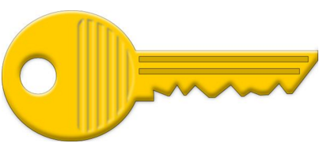

RSA加密验证原理
电商网站
本地生成工具
支付宝
留在本地
去支付网站提交
商户私钥
来源：软件提前生成
商户公钥
来源：商户提交
生成签名
验证签名
数据
签名
数据
签名
数据
签名
数据
签名
验证签名
生成签名
支付宝公钥
来源：网站公开
支付宝私钥
来源：支付宝独有

Slide 85
RSA加密验证原理
RSA有两种用途：
数据加密
如果用公钥加密、私钥解密，这种用途是为了保证消息送达的保密性，因为私钥只有一把，只有拥有私钥的人才能看到信息。
身份验证
如果用私钥加密、公钥解密，这种用途是为了保证消息的不可抵赖性，因为私钥只有一把，只有拥有私钥的人才能为此信息加密。所以别一旦用公钥解开密，那就只有那个握有私钥的人对此信息进行了加密。这就相当于是通过数字形式进行了签名。

